Slide 1
Я тебя слышу
Я тебя слышу, 2018

Slide 2
В России отсутствует комплексная система
поддержки семей с детьми с нарушенным слухом

Slide 3
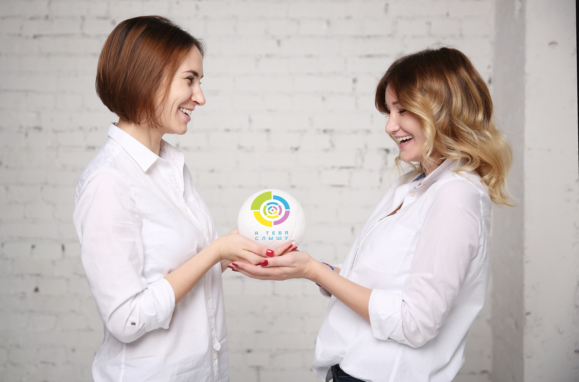
В 2015 году мы зарегистрировали «Я тебя слышу»

Slide 4
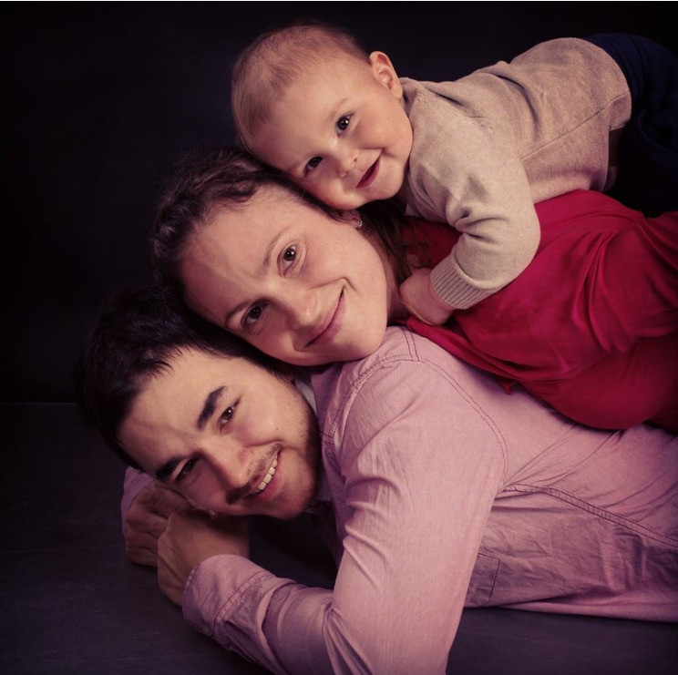
Мы поддерживаем
семьи с детьми с нарушенным слухом

Slide 5
Наши проекты

Slide 6
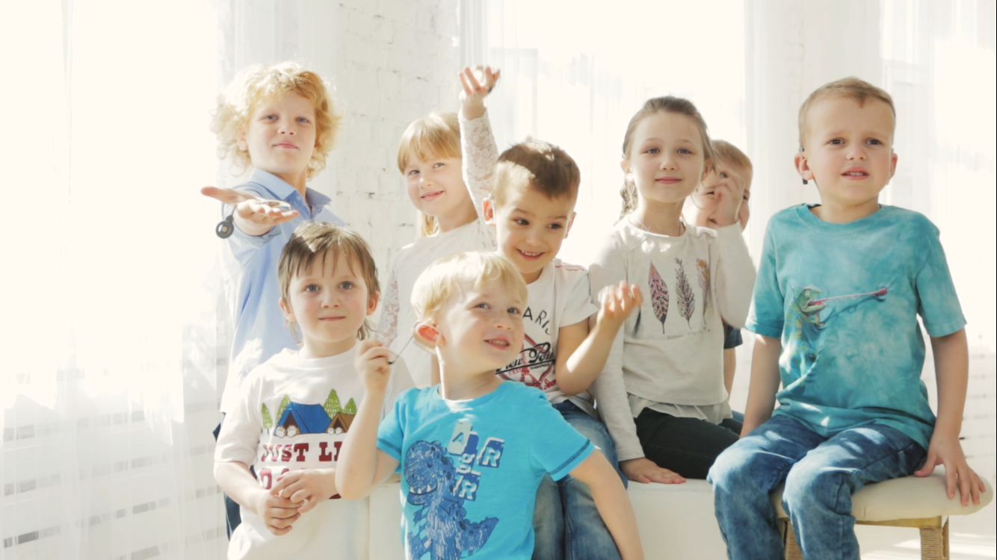
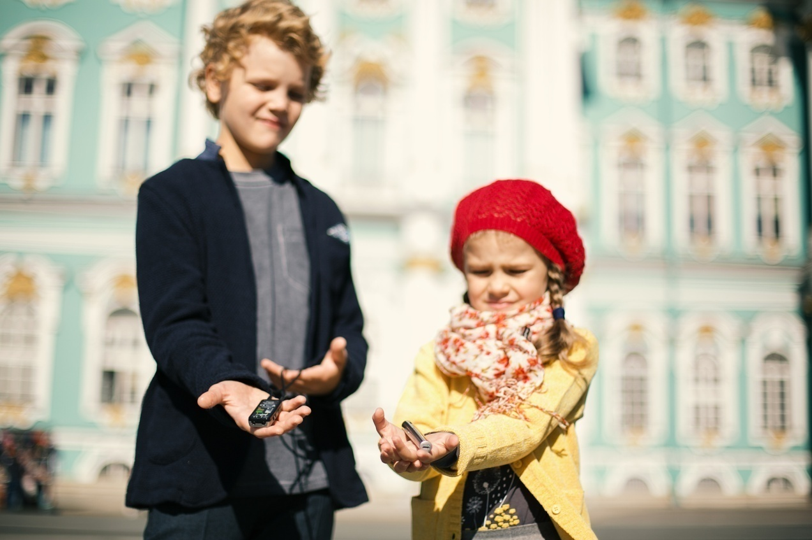
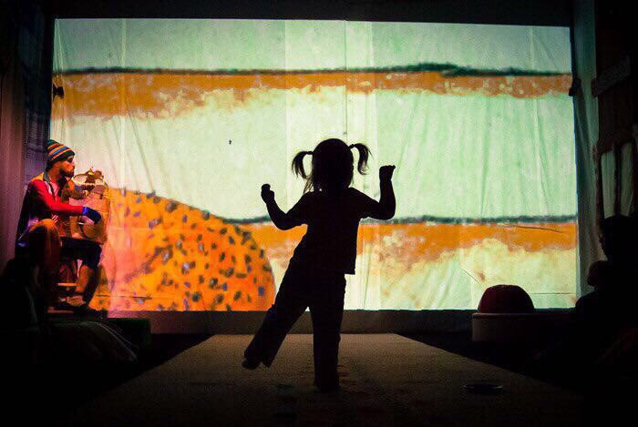
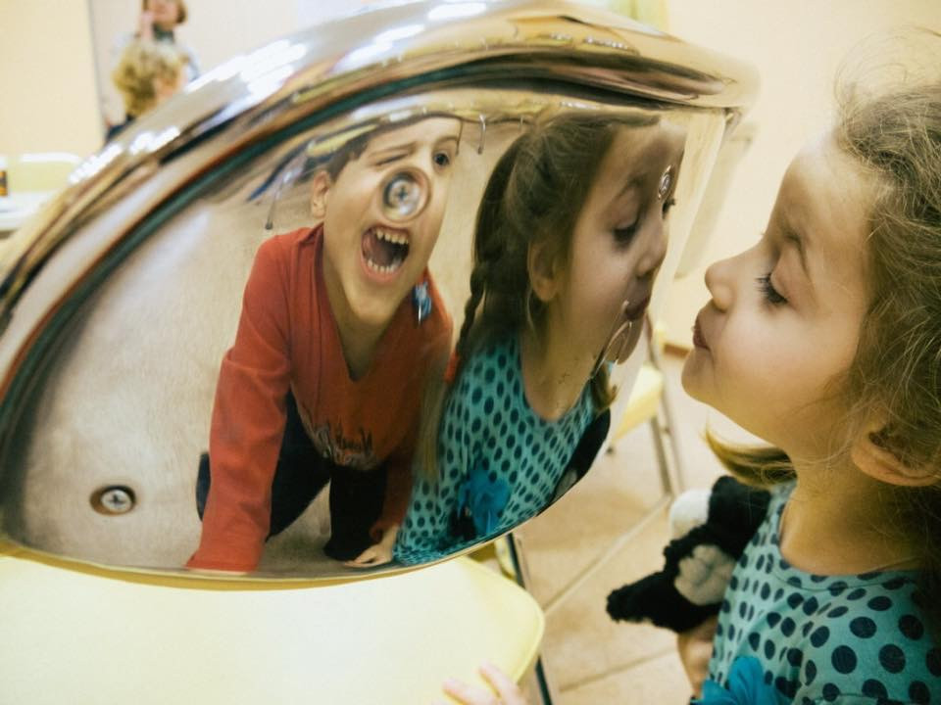
Видеоролики
Доступный Эрмитаж
Театр для малышей
Мастерклассы

Slide 7
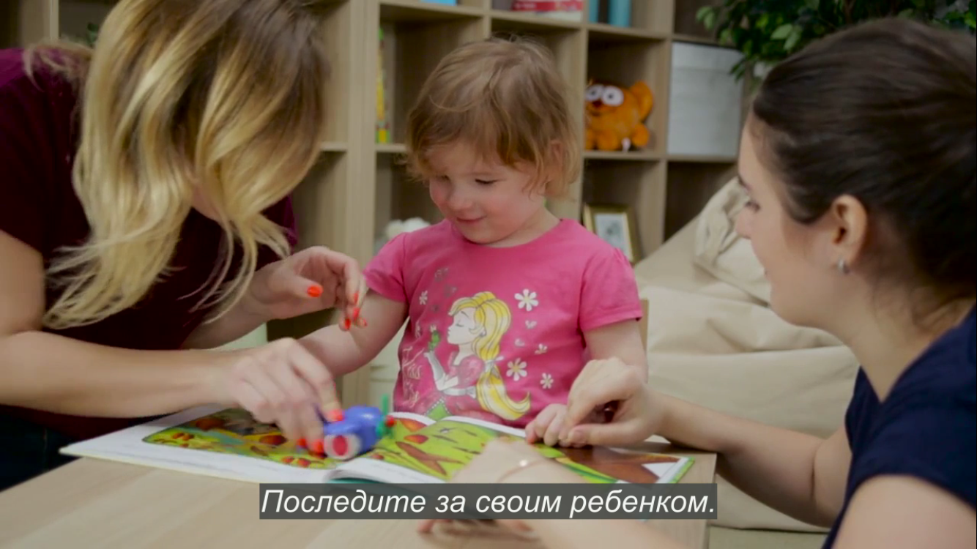
Публикации книг
Дистанционная абилитация
после КИ
Мамы отдыхают
Сказки на жестовом языке
в AppStore

Slide 8
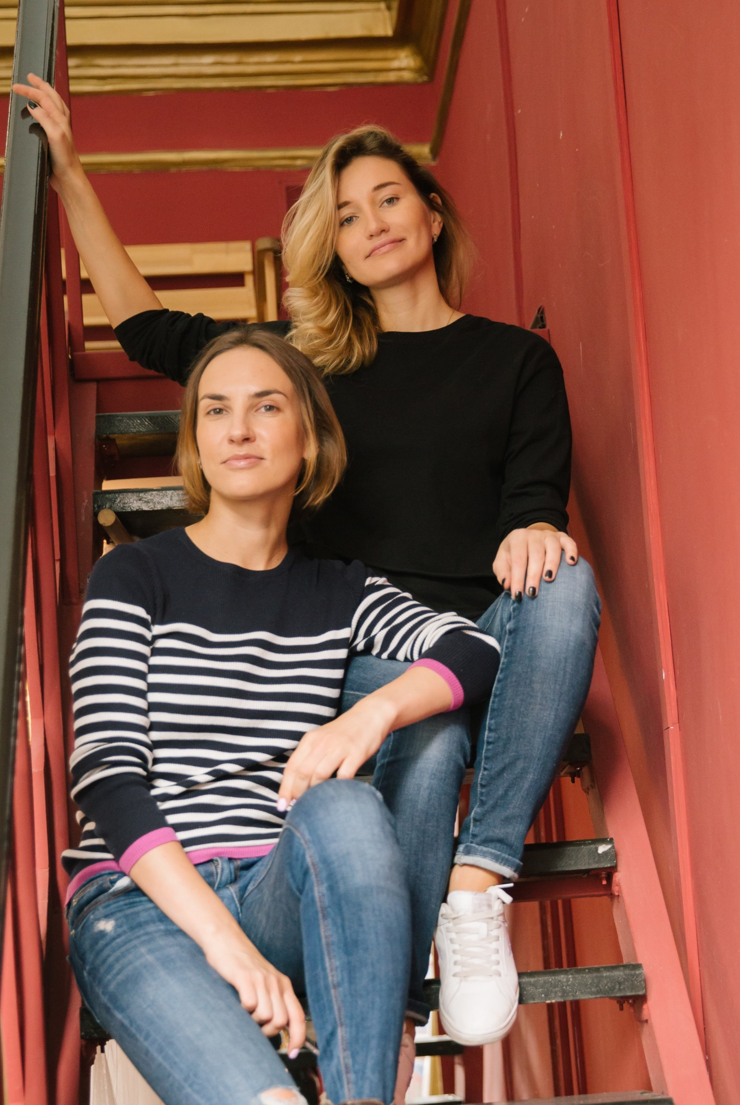
Охват аудитории – 60000 человек
В мероприятиях «Я тебя слышу» приняли
участие более 570 человек
Участниками проектов «Я тебя слышу»
стали более 160 семей

Slide 9
Социальный эффект:
У 100% детей родители отметили прогресс в развитии
слуха, речи, социально-бытовых навыков.
Родители чувствуют себя более уверенно и компетентно
Улучшается качество образования слухопротезированных
детей - дети получают информацию в полном объеме,
лучше концентрируются, чувствуют себя уверенно и
комфортно, повышается уровень образованности, эрудиция
Повышается уровень информированности общества о
детях с нарушенным слухом
Проекты масштабируются в других городах России.

